Slide 1

Lekcja 3 na 18. lipca 2026
JEDNOŚĆ W CHRYSTUSIE

Slide 2

„A proszę was, bracia, w imieniu Pana naszego, Jezusa Chrystusa, abyście wszyscy byli jednomyślni i aby nie było między wami rozłamów, lecz abyście byli zespoleni jednością myśli i jednością zdania” (1 Koryntian 1,10)

Slide 3





Po powitaniu Koryntian i pochwaleniu ich za duchowy rozwój Paweł przechodzi do omówienia pierwszego z problemów dotykających ten kościół: braku jedności.
W listach do Koryntian oraz w innych pismach Pawła widzimy, jak podaje on wskazówki dotyczące rozwiązania tego problemu, który może dotyczyć również dzisiejszych kościołów.
Jedno jest jasne od samego początku: jedności w Kościele nie da się osiągnąć ludzkimi wysiłkami. Jedynie skupiając się na Jezusie, możemy osiągnąć jedność.
Problemy powodujące brak jedności:
  Podziały i spory
Jak zachować jedność:
  Jedność w Jezusie
  Mądrość i dojrzałość
  Służba i pokora
  Szacunek dla przywódców

Slide 4

PROBLEMY POWODUJĄCE BRAK JEDNOŚCI

Slide 5



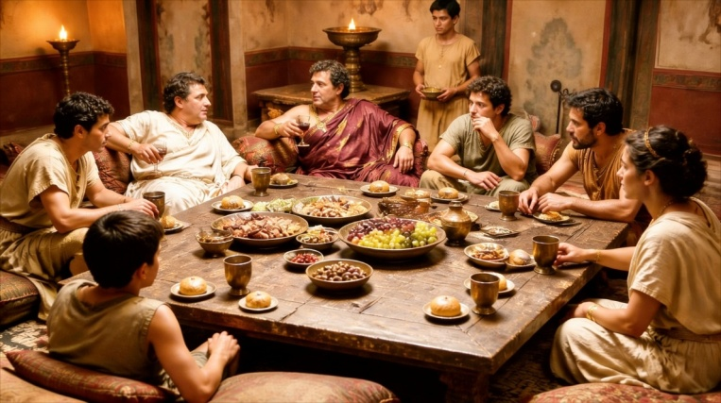

PODZIAŁY I SPORY
“A proszę was, bracia, w imieniu Pana naszego, Jezusa Chrystusa, abyście wszyscy byli jednomyślni i aby nie było między wami rozłamów, lecz abyście byli zespoleni jednością myśli i jednością zdania”
(1 Koryntian 1,10)
Jakie podziały występowały w kościele w Koryncie (1 Kor 1,12)?
Przez Korynt przewijało się wielu przywódców, a każdy wierzący miał swojego ulubionego kaznodzieję (Paweł, Apollos, Piotr…). Doszło to do tego stopnia, że zaczęły między nimi wybuchać spory (1 Kor 1,11).
Nie zdając sobie sprawy, że wszyscy głosili to samo przesłanie, skupiali się na nieistotnych aspektach (1 Kor 3,5-8).
Stopniowo zaczęło to wpływać na życie wspólnoty kościelnej (1 Kor 3,3). Brak jedności zakłócił sprawowanie Wieczerzy Pańskiej (1 Kor 11,33), a członkowie wspólnoty posunęli się nawet do tego, że pozywali się nawzajem przed sądem (1 Kor 6,1).

Slide 6

JAK ZACHOWAĆ JEDNOŚĆ

Slide 7


JEDNOŚĆ W JEZUSIE
„Wierny jest Bóg, który powołał was do społeczności z Synem swoim, Jezusem Chrystusem, Panem naszym” (1 Koryntian 1,9)
„Czy Chrystus jest podzielony? Czy Paweł został za was ukrzyżowany? Czy zostaliście ochrzczeni w imię Pawła?” (1 Koryntian 1,13). Tymi pytaniami Paweł chce skłonić ich do refleksji.
Jedność można osiągnąć tylko wtedy, gdy Jezus jest naszym Panem. Nie osiąga się jej przez przywiązywanie się do myśli czy idei brata lub siostry ani przez tworzenie zamkniętych grup.
Jedność w Jezusie nie jest jednak jednolitością. Nie oznacza, że wszyscy myślimy tak samo o wszystkim albo że wszyscy działamy w ten sam sposób.
Niewielkie różnice zdań i różne dary, które każdy posiada, gdy są skupione na Chrystusie, zamiast rodzić podziały, tworzą jedność (1 Kor 12,12-13.25.27).
Jedność w Kościele osiąga się tylko przez umieranie dla siebie i życie dla Jezusa.

Slide 8

MĄDROŚĆ I DOJRZAŁOŚĆ
„Bracia i siostry, nie mogłem zwracać się do was jako do ludzi żyjących według Ducha, lecz jako do ludzi nadal cielesnych — niemowląt w Chrystusie” (1 Koryntian 3,1)
Paweł nazywa niedojrzałych chrześcijan „dziećmi w Chrystusie”, „cielesnymi” (1 Koryntian 3,1). Tacy chrześcijanie bardziej koncentrują się na ludziach niż na Jezusie.
Niedojrzali
Są jak dzieci
(1 Kor 3,1)
Karmią się mlekiem
(1 Kor 3,2)
Są cieleśni
(1 Kor 3,3)
Dają się chwiać opiniom innych
(1 Kor 3,4)
Dojrzali
Są dorośli
(1 Kor 14,20)
Jedzą stały pokarm
(Hbr 5,14)
Są duchowi
(1 Kor 2,13)
Mają duchowe rozeznanie
(1 Kor 2,14)
Gdy niektórym przywódcom nadaje się nadmierne znaczenie kosztem innych, tworzą się grupy, które dzielą Kościół. Jest to wynik niedojrzałości. Dlatego Paweł zaprasza nas do osiągnięcia dojrzałości w Chrystusie (1 Koryntian 2,6).

Slide 9







SŁUŻBA I POKORA
„Tak więc niech nas każdy uważa za sługi Chrystusa i szafarzy tajemnic Bożych” (1 Koryntian 4,1)
Podobnie jak dzisiaj, w pierwszym wieku ludzie byli podzieleni przez przekonania polityczne, filozoficzne, religijne i inne. Jak możemy zapobiec temu, by taki sposób myślenia przenikał do Kościoła i powodował podziały?
Postawa przywódcy odgrywa znaczącą rolę. Przywódcy Kościoła muszą jasno rozumieć swoją rolę szafarzy. Nie są właścicielami Kościoła; jedynie zarządzają nim dla Chrystusa.
Przywódcą Kościoła jest Jezus; wszyscy inni prowadzą go jako „słudzy Chrystusa” (1 Kor 4,1).
Sługa, który zarządza, musi postępować tak, jak postępuje jego Pan: zawsze gotów pokornie oddawać siebie w służbie innym (Flp 2,3-8).
Jaka jedność panowałaby w Kościele, gdyby każdy — nie tylko przywódcy, ale każdy pojedynczy członek — postępował w ten sposób?

Slide 10





SZACUNEK DLA PRZYWÓDCÓW
„A od szafarzy wymaga się, aby każdy okazał się wierny” (1 Koryntian 4,2)
Istnienie rywalizacji i stronnictw skupionych wokół przywódców nie oznacza, że powinniśmy ich odrzucać. Przeciwnie, Paweł wspierał i bronił służby Apollosa oraz jego pracy w Koryncie (1 Kor 3,5-6; 4,6; 16,12).
Gdy przywódcy postępują wiernie, są godni szacunku (1 Kor 4,2; 1 Tym 5,17). Ale nawet wtedy, gdy nie otrzymują tego szacunku, pozostają wierni, ponieważ wiedzą, że to sam Bóg, a nie ludzie, powinien ich osądzić (1 Kor 4,3-4).
Chrześcijańscy przywódcy idą śladami Jezusa, będąc gotowi cierpieć za swoich braci i siostry, a nawet, jeśli to konieczne, umrzeć za swoją służbę (1 Kor 4,11-13; 2 Kor 11,23-28).
Ani przywódcy, ani członkowie nie są powołani do walki czy sporów między sobą, lecz do jednoczenia się w wielbieniu Jezusa i głoszeniu poselstwa krzyża.
Frank i Walter Bond byli pierwszymi misjonarzami w Hiszpanii. Walter zmarł za swoją wiarę w Jaén w 1914 roku.

Slide 11

„Nic nie może doprowadzić do doskonałej jedności w Kościele poza duchem chrystusowej wyrozumiałości. Szatan może siać niezgodę; tylko Chrystus może zharmonizować skłócone elementy. [...] Gdy wy, jako poszczególni pracownicy Kościoła, będziecie miłować Boga nade wszystko, a bliźniego swego jak siebie samego, wtedy nie będzie potrzeba mozolnych wysiłków, aby osiągnąć jedność; będzie jedność w Chrystusie, uszy zamkną się na doniesienia i nikt nie podejmie zarzutu przeciwko swemu bliźniemu. Członkowie Kościoła będą pielęgnować miłość i jedność i będą jak jedna wielka rodzina. Wtedy będziemy mieć wobec świata dowód, który zaświadczy, że Bóg posłał swego Syna na świat.”
E. G. White (Reflecting Christ, 5 lipca)

